Slide 1
Python與深度學習
使用 Anaconda 與 TensorFlow

Slide 2
深度 學習

Slide 3
深度 學習
深度學習（deep learning）是機器學習中一種基於對資料進行表徵學習的演算法。觀測值（例如一幅圖像）可以使用多種方式來表示，如每個像素強度值的向量，或者更抽象地表示成一系列邊、特定形狀的區域等。而使用某些特定的表示方法更容易從例項中學習任務（例如，臉部辨識或面部表情辨識）。深度學習的好處是用非監督式或半監督式的特徵學習和分層特徵提取高效演算法來替代手工取得特徵。

Slide 4


深度 學習
至今已有數種深度學習框架，如深度神經網路、卷積神經網路和深度置信網路和遞迴神經網路已被應用在電腦視覺、語音辨識、自然語言處理、音訊辨識與生物資訊學等領域並取得了極好的效果。

Slide 5
深度 學習 – 深度神經網路
深度神經網路是一種具備至少一個隱層的神經網路，深度神經網路通常都是前饋神經網路，但也有語言建模等方面的研究將其拓展到遞迴神經網路。卷積深度神經網路（Convolutional Neural Networks, CNN）在電腦視覺領域得到了成功的應用。此後，卷積神經網路也作為聽覺模型被使用在自動語音辨識領域，較以往的方法獲得了更優的結果。

Slide 6
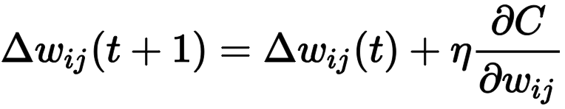
深度 學習 – 深度神經網路
深度神經網路（Deep Neural Networks, DNN）是一種判別模型，可以使用反向傳播演算法進行訓練。權重更新可以使用下式進行隨機梯度下降法求解：
其中， 為學習率， 為代價函式。這一函式的選擇與學習的類型（例如監督學習、無監督學習、增強學習）以及啟用功能相關。

Slide 7
深度 學習 – 深度神經網路
為了在一個多分類問題上進行監督學習，通常的選擇是使用ReLU作為啟用功能，而使用交叉熵作為代價函式。

Slide 8
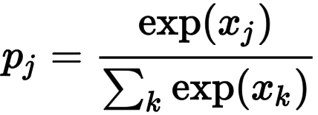
深度 學習 – 深度神經網路
為了在一個多分類問題上進行監督學習，通常的選擇是使用ReLU作為啟用功能，而使用交叉熵作為代價函式。
Softmax函式定義為 其中 代表類別 的機
率，而 和 分別代表對單元 和 的輸入。

Slide 9
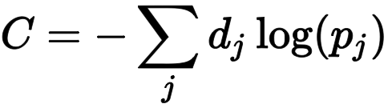
深度 學習 – 深度神經網路
交叉熵定義為

Slide 10
如何 使用
1
1
2
2
3
3
4
4
環境部署
模型建立
模型訓練
準確測試

Slide 11
環境 部署

Slide 12
環境 部署
以下為環境最低需求配置：
作業系統： Windows7 以上
記憶體：配置建議為 8GB 以上
顯示卡：獨立顯示卡（若使用 GPU）

Slide 13
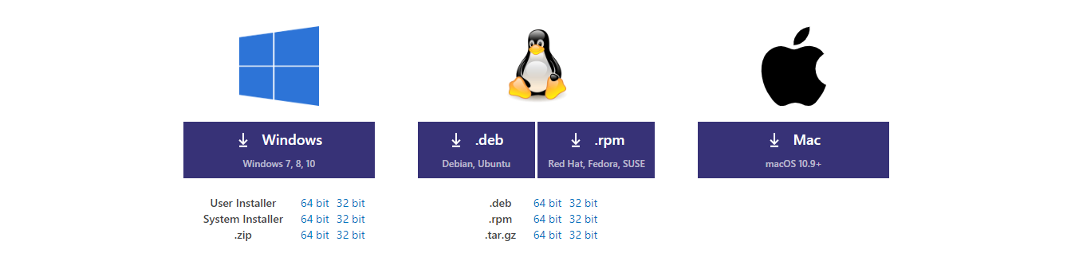
環境 部署 - Visual Studio Code
下載 Visual Studio Code - https://code.visualstudio.com/download

Slide 14
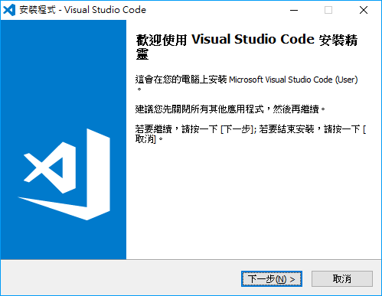
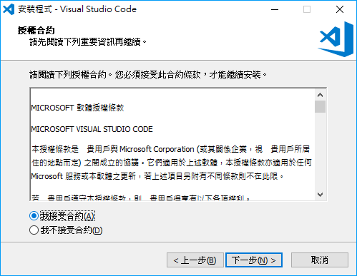
環境 部署 - Visual Studio Code
同意授權合約，並開始安裝。

Slide 15
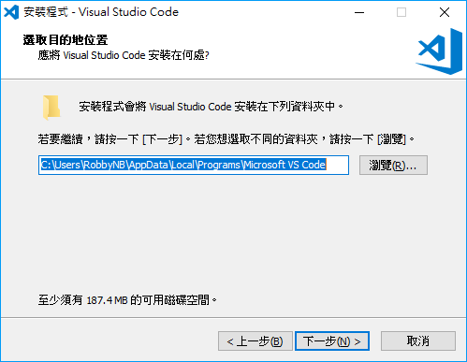
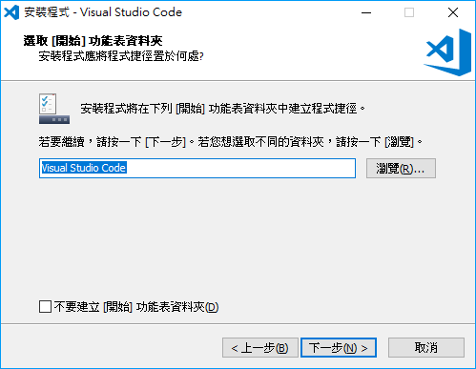
環境 部署 - Visual Studio Code
安裝位置皆預設，直接下一步。

Slide 16
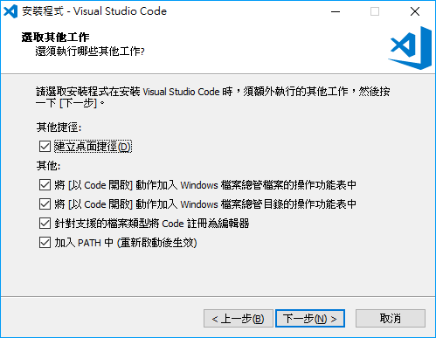
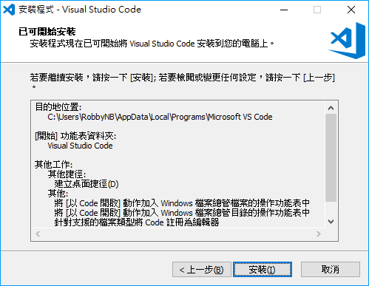
環境 部署 - Visual Studio Code
其他工作建議全部勾選，接著開始進入安裝程序。

Slide 17
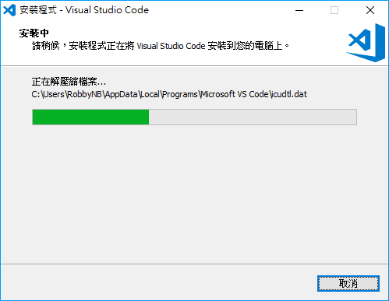

環境 部署 - Visual Studio Code
等待數分鐘安裝完畢，即可完成。

Slide 18
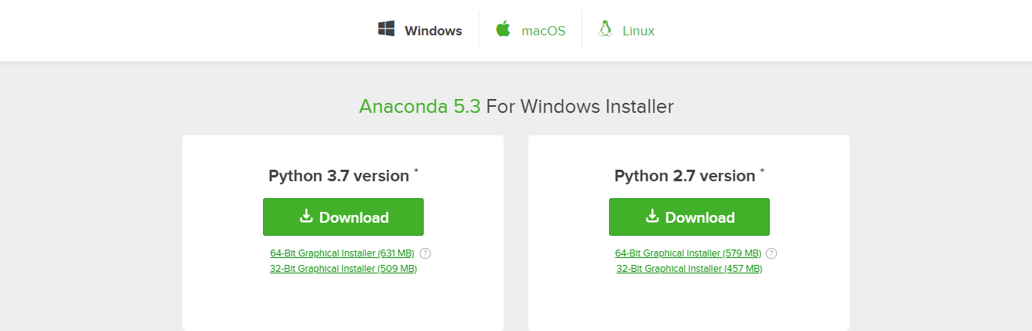
環境 部署 - Anaconda
下載 https://www.anaconda.com/download/

Slide 19
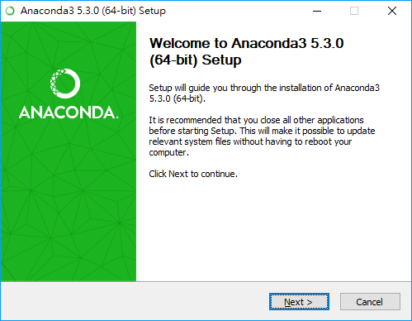
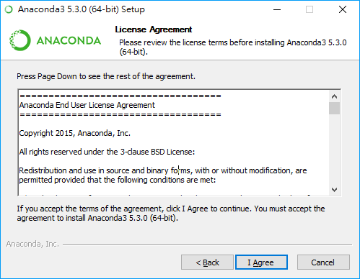
環境 部署 - Anaconda
開始安裝，並同意授權。

Slide 20
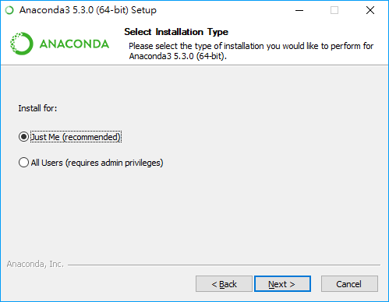
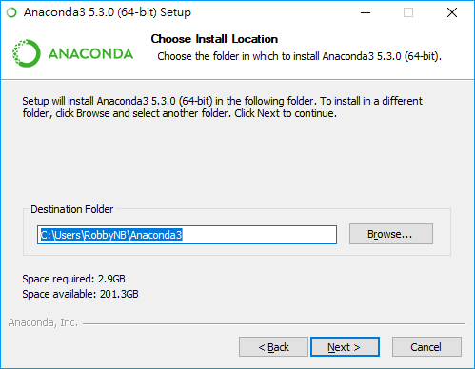
環境 部署 - Anaconda
安裝路徑預設，下一步。

Slide 21
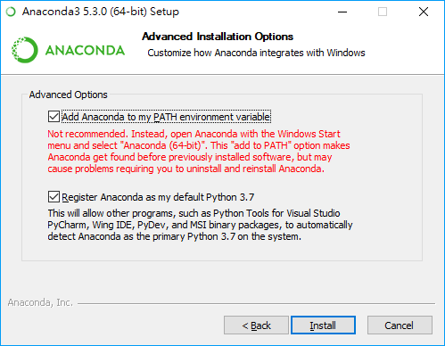
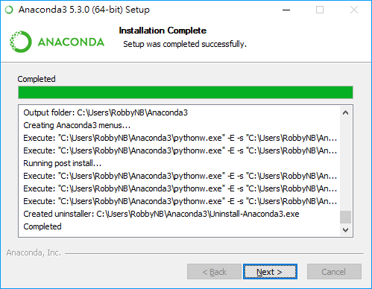
環境 部署 - Anaconda
勾選「Add Anaconda to my PATH environment variable」。

Slide 22


環境 部署 - Anaconda
跳過「Install Microsoft VSCode」安裝，接著安裝完畢。

Slide 23
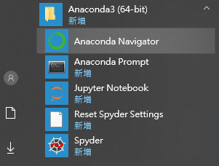

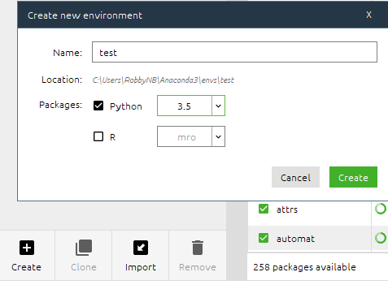
環境 部署 - 建立容器
啟動Anaconda 後選擇「Environments」/「Create」容器。
Name 任意命名，Python 請選擇「3.5 」版本。

Slide 24
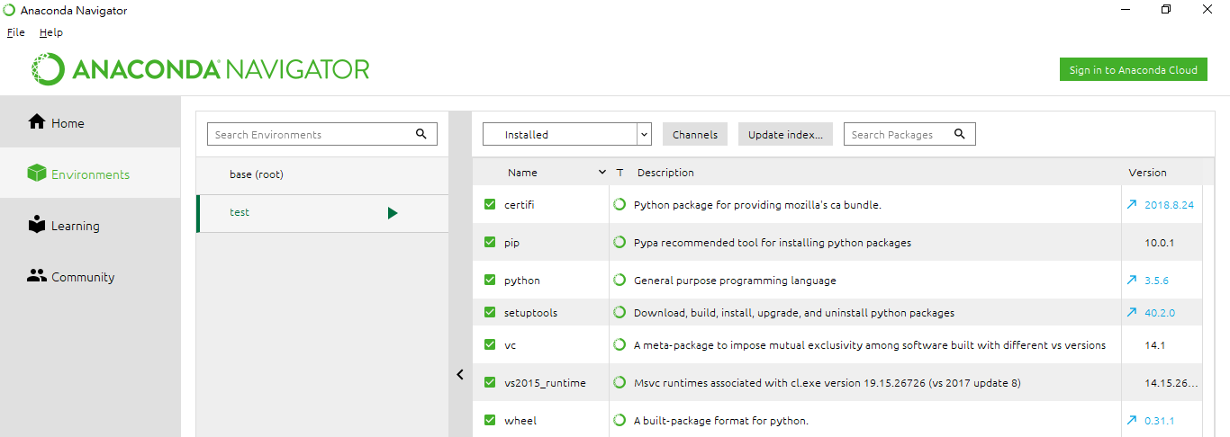
環境 部署 - 建立容器
安裝完畢後，清單列表可看到剛剛建立的容器「test」。

Slide 25
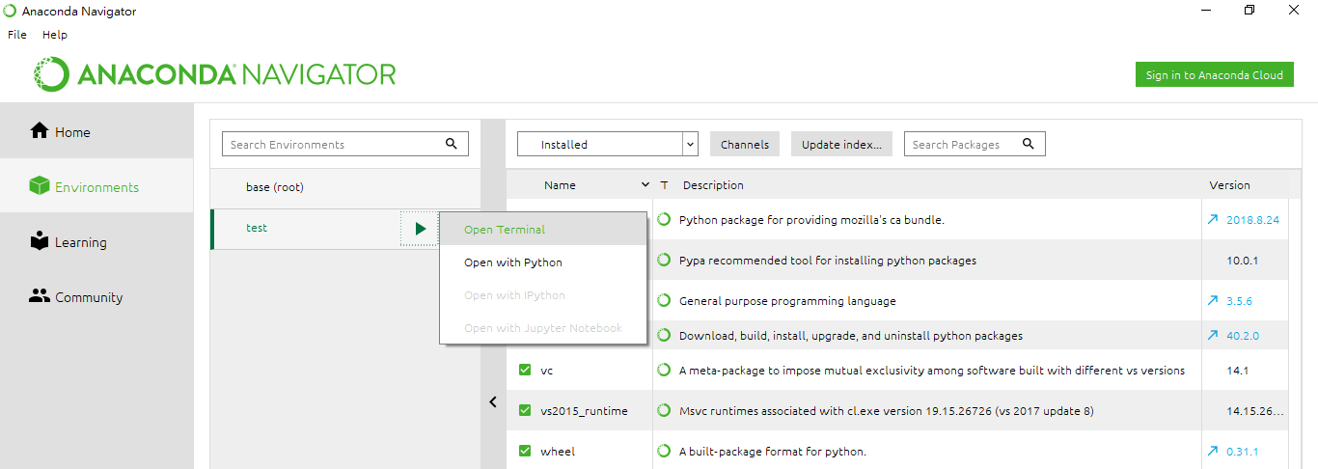
環境 部署 - 建立容器
點選「test」，選擇「Open Terminal」，就可以進入該環境。

Slide 26
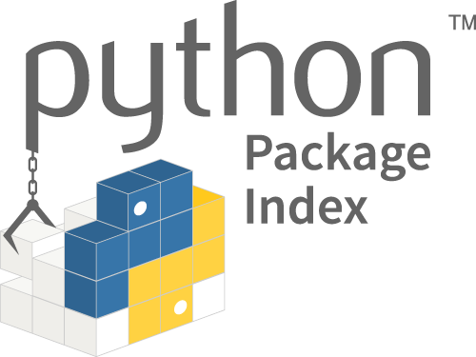
環境 部署 - 套件安裝
pip 是一個安裝和管理 Python 函式庫的工具，Anaconda 預設已經安裝好 pip，我們利用 pip install –upgrade 更新至最新版。
更新 pip 套件管理器版本
python -m pip install --upgrade pip

Slide 27

環境 部署 - 套件安裝
TensorFlow 是 Google 開源用於神經網路的函式庫，該函式庫大幅降低了深度學習的開發成本與學習難度。
安裝 tensorflow
pip install tensorflow # 使用CPU
pip install tensorflow-gpu # 使用GPU

Slide 28
範例 說明

Slide 29
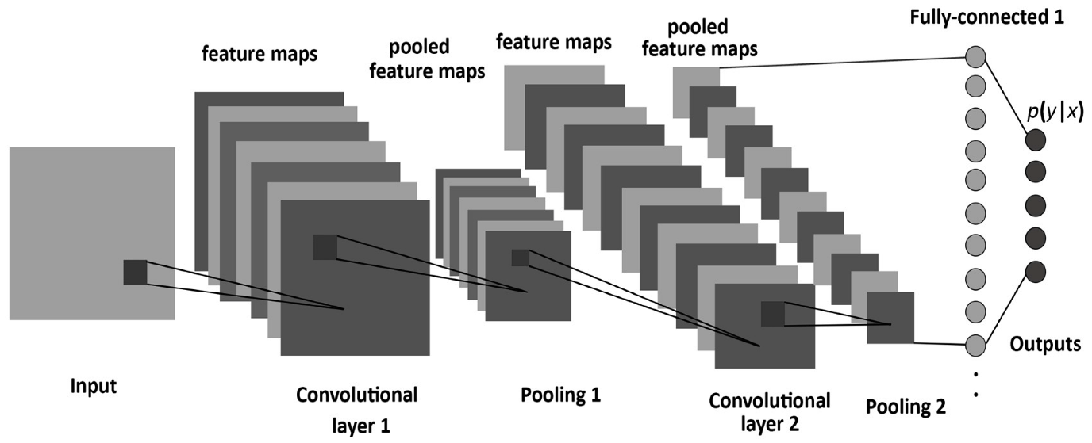
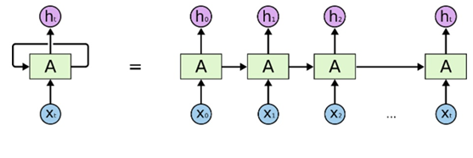
範例 說明
以下程式碼範例將使用 MNIST 資料集，分別使用 CNN 與 RNN 建立模型與訓練模，最後檢驗手寫數字辨識準確率。
CNN 卷積神經網路
RNN 循環神經網路

Slide 30
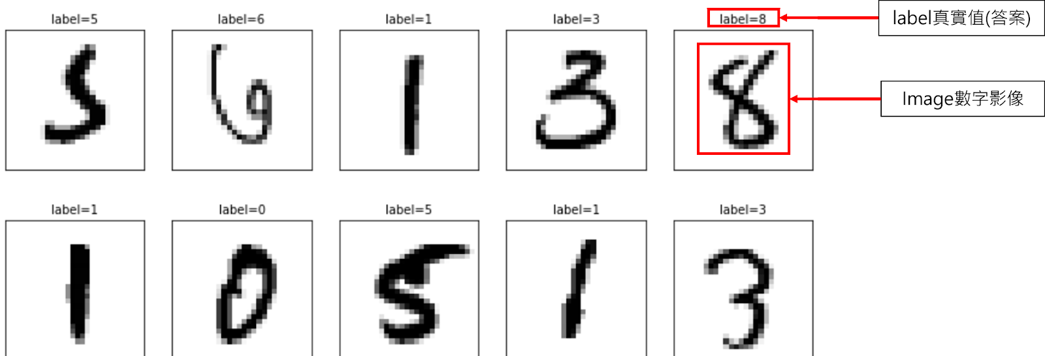
範例 說明 – MNIST 介紹
MNIST 是一個入門級的計算機視覺數據集，它包含各種手寫數字圖片，該資料集包含 60,000 筆訓練資料、10,000 筆測試資料所組成，每組圖包含了對應數字的標籤，即正確答案。

Slide 31
CNN 程式範例
Link：convolutional_network_raw.py

Slide 32
CNN 程式範例
利用 import 以及 from ... import 引入模組。本範例使用 MNIST 資料集，作為基本範例，進行 CNN 的文字辨識。
import tensorflow as tf
# Import MNIST data
from tensorflow.examples.tutorials.mnist import input_data
mnist = input_data.read_data_sets(r"./MNIST_data", one_hot=True)

Slide 33
CNN 模型 建立 – 設定結構
設定 CNN 的訓練參數。
# Training Parameters
learning_rate = 0.001
num_steps = 200
batch_size = 128
display_step = 10

Slide 34
CNN 模型 建立 – 設定結構
設定 CNN 的類神經參數。
# Network Parameters
num_input = 784 # MNIST data input (img shape: 28*28)
num_classes = 10 # MNIST total classes (0-9 digits)
dropout = 0.75 # Dropout, probability to keep units

Slide 35
RNN 模型 建立 – 定義輸入類型
# 定義 input type
X = tf.placeholder(tf.float32, [None, num_input])
Y = tf.placeholder(tf.float32, [None, num_classes])
keep_prob = tf.placeholder(tf.float32) # dropout (keep probability)

Slide 36
RNN 模型 建立 – 二維卷積層函式
# Create some wrappers for simplicity
def conv2d(x, W, b, strides=1):
# Conv2D wrapper, with bias and relu activation
x = tf.nn.conv2d(x, W, strides=[1, strides, strides, 1], padding='SAME')
x = tf.nn.bias_add(x, b)
return tf.nn.relu(x)

Slide 37
RNN 模型 建立 – 二維最大池化層函式
def maxpool2d(x, k=2):
# MaxPool2D wrapper
return tf.nn.max_pool(x, ksize=[1, k, k, 1], strides=[1, k, k, 1],
padding='SAME')

Slide 38
RNN 模型 建立 – 類神經建立
# Create model
def conv_net(x, weights, biases, dropout):
# MNIST data input is a 1-D vector of 784 features (28*28 pixels)
# Reshape to match picture format [Height x Width x Channel]
# Tensor input become 4-D: [Batch Size, Height, Width, Channel]
x = tf.reshape(x, shape=[-1, 28, 28, 1])

Slide 39
RNN 模型 建立 – 類神經建立
# Convolution Layer
conv1 = conv2d(x, weights['wc1'], biases['bc1'])
# Max Pooling (down-sampling)
conv1 = maxpool2d(conv1, k=2)
# Convolution Layer
conv2 = conv2d(conv1, weights['wc2'], biases['bc2'])
# Max Pooling (down-sampling)
conv2 = maxpool2d(conv2, k=2)

Slide 40
RNN 模型 建立 – 類神經建立
# Fully connected layer
# Reshape conv2 output to fit fully connected layer input
fc1 = tf.reshape(conv2, [-1, weights['wd1'].get_shape().as_list()[0]])
fc1 = tf.add(tf.matmul(fc1, weights['wd1']), biases['bd1'])
fc1 = tf.nn.relu(fc1)
# Apply Dropout
fc1 = tf.nn.dropout(fc1, dropout)

Slide 41
RNN 模型 建立 – 類神經建立
# Output, class prediction
out = tf.add(tf.matmul(fc1, weights['out']), biases['out'])
return out

Slide 42
RNN 模型 建立 – 定義權重
weights = {
# 5x5 conv, 1 input, 32 outputs
'wc1': tf.Variable(tf.random_normal([5, 5, 1, 32])),
# 5x5 conv, 32 inputs, 64 outputs
'wc2': tf.Variable(tf.random_normal([5, 5, 32, 64])),
# fully connected, 7*7*64 inputs, 1024 outputs
'wd1': tf.Variable(tf.random_normal([7*7*64, 1024])),
# 1024 inputs, 10 outputs (class prediction)
'out': tf.Variable(tf.random_normal([1024, num_classes]))
}

Slide 43
RNN 模型 建立 – 定義偏差
biases = {
'bc1': tf.Variable(tf.random_normal([32])),
'bc2': tf.Variable(tf.random_normal([64])),
'bd1': tf.Variable(tf.random_normal([1024])),
'out': tf.Variable(tf.random_normal([num_classes]))
}

Slide 44
RNN 模型 建立 – 建構模型與損失函數
# Construct model
logits = conv_net(X, weights, biases, keep_prob)
prediction = tf.nn.softmax(logits)
# Define loss and optimizer
loss_op = tf.reduce_mean(tf.nn.softmax_cross_entropy_with_logits(
logits=logits, labels=Y))
optimizer = tf.train.AdamOptimizer(learning_rate=learning_rate)
train_op = optimizer.minimize(loss_op)

Slide 45
RNN 模型 建立 – 模型評估
# Evaluate model
correct_pred = tf.equal(tf.argmax(prediction, 1), tf.argmax(Y, 1))
accuracy = tf.reduce_mean(tf.cast(correct_pred, tf.float32))
# Initialize the variables (i.e. assign their default value)
init = tf.global_variables_initializer()

Slide 46
RNN 模型 訓練
# Start training
with tf.Session() as sess:
# Run the initializer
sess.run(init)
for step in range(1, num_steps+1):
batch_x, batch_y = mnist.train.next_batch(batch_size)
# Run optimization op (backprop)
sess.run(train_op, feed_dict={X: batch_x, Y: batch_y, keep_prob: 0.8})

Slide 47
RNN 模型 訓練 – 顯示訓練準確率
if step % display_step == 0 or step == 1:
# Calculate batch loss and accuracy
loss, acc = sess.run([loss_op, accuracy], feed_dict={X: batch_x,
Y: batch_y,
keep_prob: 1.0})
print("Step " + str(step) + ", Minibatch Loss= " +
"{:.4f}".format(loss) + ", Training Accuracy= " +
"{:.3f}".format(acc))

Slide 48
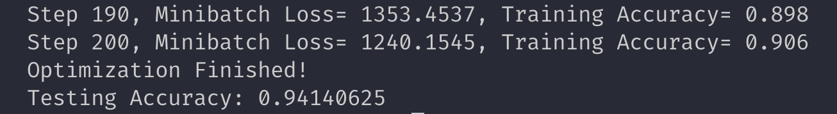
CNN 準確 測試
print("Optimization Finished!")
# Calculate accuracy for 256 MNIST test images
print("Testing Accuracy:",
sess.run(accuracy, feed_dict={X: mnist.test.images[:256], Y:mnist.test.labels[:256], keep_prob: 1.0}))

Slide 49
RNN 程式範例
Link：RNN入门（一）识别MNIST数据集

Slide 50
RNN 程式範例
利用 import 以及 from ... import 引入模組。本範例使用 MNIST 資料集，作為基本範例，進行 RNN 的文字辨識。
# 模組引入
Import tensorflow as tf
from tensorflow.examples.tutorials.mnist import input_data
mnist = input_data.read_data_sets(r"./MNIST_data", one_hot=True)

Slide 51
RNN 模型 建立 – 設定結構
定義 RNN 的結構。
# RNN 結構
element_size = 28
time_steps = 28
num_classes = 10
batch_size = 128
hidden_layer_size = 50

Slide 52
RNN 模型 建立 – 建立隱藏層
# 定義 input type
_inputs = tf.placeholder(
tf.float32, shape=[None, time_steps, element_size], name='inputs')
y = tf.placeholder(tf.float32, shape=[None, num_classes], name='inputs')
# 隱藏層數量
rnn_cell = tf.contrib.rnn.BasicRNNCell(hidden_layer_size)
outputs, _ = tf.nn.dynamic_rnn(rnn_cell, _inputs, dtype=tf.float32)

Slide 53
RNN 模型 建立 – 設定權重與偏向量
# 權重
Wl = tf.Variable(tf.truncated_normal(
[hidden_layer_size, num_classes], mean=0, stddev=.01))
# 偏向量
bl = tf.Variable(tf.truncated_normal([num_classes], mean=0, stddev=.01))

Slide 54
RNN 模型 建立 – 設定權重與偏向量
# 矩陣相乘
def get_linear_layer(vector):
return tf.matmul(vector, Wl) + bl
last_rnn_output = outputs[:, -1, :]
final_output = get_linear_layer(last_rnn_output)

Slide 55
RNN 模型 建立 – 損失函數與優化
# 定義損失函數並用RMSPropOptimizer優化
softmax = tf.nn.softmax_cross_entropy_with_logits(
logits=final_output, labels=y)
cross_entropy = tf.reduce_mean(softmax)
train_step = tf.train.RMSPropOptimizer(0.001, 0.9).minimize(cross_entropy)

Slide 56
RNN 模型 建立 – 統計準確率
correct_prediction = tf.equal(tf.argmax(y, 1), tf.argmax(final_output, 1))
accuracy = (tf.reduce_mean(tf.cast(correct_prediction, tf.float32)))*100
sess = tf.InteractiveSession()
sess.run(tf.global_variables_initializer())

Slide 57
RNN 模型 建立 – 建立測試集
test_data = mnist.test.images[:batch_size].reshape(
(-1, time_steps, element_size))
test_label = mnist.test.labels[:batch_size]

Slide 58
RNN 模型 訓練
# 每次訓練batch_size張圖片，一共訓練3000次
for i in range(3001):
batch_x, batch_y = mnist.train.next_batch(batch_size)
batch_x = batch_x.reshape((batch_size, time_steps, element_size))
sess.run(train_step, feed_dict={_inputs: batch_x, y: batch_y})
if i % 100 == 0:
loss = sess.run(cross_entropy, feed_dict={
_inputs: batch_x, y: batch_y})
acc = sess.run(accuracy, feed_dict={_inputs: batch_x, y: batch_y})
print("Iter " + str(i) + ", Minibatch Loss= " +
"{:.6f}".format(loss) + ", Training Accuracy= " +
"{:.5f}".format(acc))

Slide 59
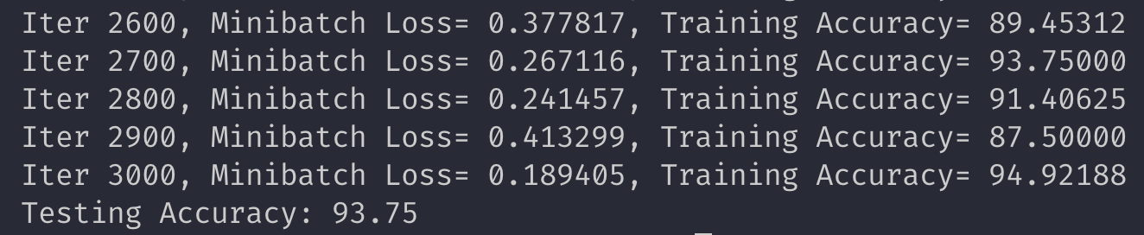
RNN 準確 測試
# 在測試集上的準確率
print("Testing Accuracy:", sess.run(
accuracy, feed_dict={_inputs: test_data, y: test_label}))

